Slide 1
Вікторія ЛАЗАРЕНКО керівниця гуртка МАН «Психологія», к. соціол. н., доцент
Департамент освіти і науки Дніпропетровської облдержадміністрації
Дніпропетровське територіальне відділення МАН України
Психологічне здоров'я
учасників освітнього процесу під час війни

Slide 2
Про що сьогодні будемо говорити:
1. Травматична подія, її вплив на психіку та наслідки.
2. Чому повернення до навчання під час війни не просто можливе, а й необхідне?
3. Загальні психологічні рекомендації щодо проведення занять в умовах війни.
4. Техніки «Швидкої самодопомоги»

Slide 3
Розпочавши заняття у нових для нас умовах, умовах війни, ми стикаємось з ситуацією, коли не усі діти, а можливо, й викладачі, хочуть і можуть, з різних причин, долучатися до занять і роботи.
Виникає певний супротив, який має, як об’єктивні (зовнішні, незалежні від нас), так і суб’єктивні (внутрішні, психологічні) причини.
Виникає, навіть, дискусія щодо доцільності і можливості навчатися, проводити заняття в умовах військових дій, які відбуваються на території України.

Slide 4
1. Травматична подія та її вплив на психіку
ВІЙСЬКОВА АГРЕСІЯ та БОЙОВІ ДІЇ –
це стресори, які виходять за рамки звичайного людського досвіду – це ПОТЕНЦІЙНО ТРАВМАТИЧНА ПОДІЯ
Подія є ТРАВМУЮЧОЮ якщо:
вона є дуже несподіваною для людини, стрімко розвивається, потребує швидких дій, може довго тривати і повторюватися;
загрожує життю і цілісності людини або її близьким;
Відсутня інформація про те, що сталося, людина не може на подію впливати, не може її контролювати;
перевищує звичні для людини ресурси її подолання та захисні механізми психіки.
ПОТУЖНИЙ СТРЕС –
шокуючий, страшний або небезпечний досвід, який ми переживаємо на фізичному, когнітивному, емоційному та поведінковому рівнях.
ХТО переживає ТРАВМУЮЧИЙ вплив:
Безпосередні учасники подій.
Спостерігачі (травма свідка) – травма, отримана на основі інформації про травмуючу подію із ЗМІ, яку пережила інша людина, і це викликає емоційний відгук та співпереживання, які також викликають страх, тривогу, стан, близький до панічної атаки.
ПСИХОЛОГІЧНА ТРАВМА –
шокова психологічна травматична реакція – викликає нестерпні душевні страждання, “рани” душі (невидимі).

Slide 5
Яка реакція психіки на потенційно травматичну подію?
Миттєва
Відкладена
ТРАВМАТИЧНИЙ СТРЕС
(реакція на стресову подію)
(від критичної події і 2-3 доби поспіль)
Динамічна, скороминуща;
Не шкідлива;
Зменшується як тільки спадає гострота стресу;
Допомагає мобілізувати ресурси та реакції на стресову подію:
3 можливі фізіологічні реакції виживання, які запускає наш мозок миттєво, під час небезпеки:
боротися: коли ми нападаємо у відповідь
бігти: коли ми тікаємо від небезпеки
завмерти: коли наше тіло паралізує, аби уникнути небезпеки
Не потребує спеціалізованого втручання, лише першої допсихологічної допомоги
ГОСТРИЙ СТРЕСОВИЙ РОЗЛАД
(Від 3 діб до 1-3 місяця)
Інтенсивні реакції на травматичну подію (є очікуваними):
Почуття тривоги, смутку або гніву
Проблеми з концентрацією уваги та сном
Певні когнітивні і емоційні порушення;
Поведінкові прояви: збудливість/реактивність; агресивність
Потребує первинної та вторинної психологічної підтримки, супроводу і поступово відновлюється
ПОСТТРАВМАТИЧНИЙ СТРЕСОВИЙ РОЗЛАД (ПТСР)
(Від 3 до 6 місяців після травматичної події)
- Повторне переживання травматичної події (непрошені спогади, флешбеки, сновидіння з травматичним змістом);
Уникнення;
Надмірна збудливість/реактивність;
Виражений дистрес та порушення функціонування
Потребує кваліфікованої психотерапевтичної допомоги

Slide 6
Чи кожна потенційно травматична подія травмує?
Виснаження можливе лише в тому випадку, якщо матимуть місце фактори, що посилюють травматичний стрес, а саме пасивність у поведінці:
цілковита неспроможність / неможливість хоч якось протидіяти ситуації,
фізична перевтома,
відсутність підтримки.
СТРЕС – НОРМАЛЬНА РЕАКЦІЯ НА НЕНОРМАЛЬНІ ПОДІЇ
3 стадії стресу:
тривога опір
виснаження

Slide 7
Психіка травмується якщо:
Психіка витримує стрес якщо:
Подія є досить інтенсивною, а у людини недостатьо міцності, опірності, досвіду, щоб впоратися з певною атакою на неї;
- людина є досить вразлива і чутлива до надсильного впливу
Людина є стресостійкою та має різні внутрішні і зовнішні РУСУРСИ
Вірогідність виникнення травми – час і співвідношення між факторами ризику та ресурсами
Більшість реакцій на стресові події НЕ СТАЮТЬ психічними розладами. Психіка є резільєнтною і має механізми відновлення

Slide 8
Наслідки травматичного досвіду
Гостра стресова реакція має набір ФІЗІОЛОГІЧНИХ, ЕМОЦІЙНИХ, КОГНІТИВНИХ, ПОВЕДІНКОВИХ реакцій:
ФІЗІОЛОГІЧНІ:
озноб, підвищений тиск, тахікардія, утруднене дихання, скрегіт зубів, стомленість, безсоння, спрага, головні болі, болі у шлунку, проблеми травлення, нудота, збудження або заціпеніння, втрата свідомості
2. ЕМОЦІЙНІ:
страх, тривожність,
занепокоєння, депресія, апатія, безперспективність, безвихідь, відчай, смуток, провина, гнів, смуток, емоційна уразливість, дратівливість, різкі перепади настрою, емоційний шок

Slide 9
Наслідки травматичного досвіду
3. КОГНІТИВНІ:
складність мисленнєвої концентрації, розсіяність уваги, забування, нав’язливі думки, зниження критичності мислення, складнощі у прийнятті рішень, переважання негативних, сумних думок
4. ПОВЕДІНКОВІ: невпевненість у собі, сумніви, «загальмованість або знерухомлення», відмова від діяльності, низька самоефективність, конфліктність, порушення спілкування, агресія, збудження, відмова від соціальних контактів

Slide 10
Кропивницький технічний університет
«У нас зовсім тихо, бойових дій немає. Але є здобувачі з порушеннями сну, депресіями... До занять підключаються складно, але коли доходить до питань загального характеру, вони оживають. Починаються розмови про коли все закінчиться, чи вийдемо оффлайн, що буде далі... кожна пара це групова терапія сьогодні. Зрозуміло, що якість страждає, але зараз і пріоритети інші».
«От і мені важко... Те, чому навчилась раніше, використовується, а нові курси не заходять взагалі. Що є в записі, дивлюсь по частинам....»
«О, у мого сина порушення сну... Вночі бродить, вдень спить...та і у мене так...
Я теж думаю, що зараз навчання – це більше групова терапія... Але до викладачів, мабуть, це не донести...».
«Головне не тиснути на них. І нехай виконують завдання так як їм зручно».

Slide 11
“Зараз у нас може не вистачати сил на контакти. Ви можете відчувати, як втомлюєтеся від спілкування, але саме воно зараз вкрай потрібне – це знеболює. Під час спілкування виділяється гормон окситоцин – те, що знеболює серце, щоби воно витримало все, що з нами відбувається”. Дитяча психологиня Світлана Ройз.
Основний засіб подолання страху людьми є їх мисленнєво-розумова діяльність (механізм стресу полягає у тому, що раціональне сприйняття інформації вимикається, надсильні страх, паніка пригнічують логічне мислення, тому важливо активізувати когнітивні функції)
«Як би ж думки були розумні, став би розум вільним від страхів (Лукрецій)

Slide 12
Сьогодні навчальний процес:
4. Додає відчуття контролю та впливу на ситуацію (від тебе самого залежить, наскільки ти будеш успішним, як добре підготуєшся, чи вчасно виконаєш завдання і ін.).
Забезпечує зниження тривоги за рахунок повернення до звичної «рутини», до добре знайомої та зрозумілої діяльності.
5. Дозволяє частково уникнути надмірного перегляду телефону і споживання негативної інформації та новин про війну (інформаційний детокс)
2. Допомагає зберігати емоційну стабільність і долати стресове виснаження за допомогою відволікання на конкретну діяльність і перемикання фокусу уваги.
6. Убезпечує від руйнування соціальних зв’язків та ізоляції, бо навіть у форматі дистанційного навчання сприяє спілкуванню з викладачами, одногрупниками, однокурсниками.
3. Дає відчуття стабільності, передбачуваності та кордонів завдяки наявності розкладу, наперед визначеної тривалості занять, домашніх завдань тощо.
7. Дозволяє уникнути болісного відчуття безсенсовності та власної безпорадності (час не марнується, а витрачається на щось корисне, успіх залежить не від зовнішніх обставин, які можуть бути непередбачуваними, а від тебе самого).

Slide 13
3. Загальні психологічні поради щодо організації та проведення занять під час війни

Slide 14
Навчання в такий складний час – це новий виклик для викладачів. Але пам’ятаємо, що безумовна любов, увага та підтримка учнів допомагає стабілізувати психологічний стан як свій, так і дітей.
Мета навчання під час війни - не лише засвоєння нових знань, а й психологічна підтримка, піклування, переключення уваги учнів.
Пам’ятаємо, що через дію стресу когнітивні й розумові процеси у всіх людей уповільнюються. Механізм стресу такий, що раціональне сприйняття інформації вимикається. У таких умовах інформація буде сприйматися повільніше. Тож ставимося з розумінням до дитячої розсіяності, неуважності і інертності під час онлайн занять.
Можемо помічати відкат у знаннях. Тому починайте заняття з найпростішого, з того, що ви проходили давно, того, що легко впровадити. Це потрібно, аби у учнів було відчуття “я можу, я перемагаю”, щоб підвищувався рівень дофаміну. А отже, підвищувалася концентрація уваги й покращувався загальний стан.

Slide 15
Заняття мають бути орієнтованими більше на повторювання – це є більш ефективним
Жодних негативних оцінок, об'ємних домашніх завдань – навчання має стати допомогою учню, а не черговим стресом та хвилюваннями.
Не відмежовуємося від оточення: спілкуємося з друзями, обговорюємо академічний процес у чатах, влаштовуємо онлайн зустрічі, флешмоби
Маємо підбадьорювати дітей під час занять, а не залякувати негативом. Підтримуємо один одного.
Турбуємося про здоров’я, сон, повноцінне харчування, фізичну активність, свій емоційний стан.
Відволікатися варто лише на підтримку та турботу, а не на негативні актуальні новини.
Важливо звертати увагу на власні емоції та переживання і емоції учнів і якщо негативні емоції переважають – шукаємо підтримку у близьких людей чи у професійних психологів.

Slide 16
ЕТАПИ
психологічної допомоги
ПРИНЦИПИ
психологічної допомоги
САМОДОПОМОГА І БАЗОВА ПІДТРИМКА
БЕЗПЕКА
«ПЕРША» ПСИХОЛОГІЧНА ДОПОМОГА
СТАБІЛІЗАЦІЯ
«ДРУГА» ПСИХОЛОГІЧНА ДОПОМОГА – КОНСУЛЬТУВАННЯ ТА СУПРОВІД
ВІДНОВЛЕННЯ РЕСУРСІВ
СПЕЦІАЛІЗОВАНІ ФОРМИ ТРАВМОФОКУСОВАНОЇ ПСИХОТЕРАПІЇ

Slide 17
4. Техніки «Швидкої самодопомоги»

Slide 18
Допсихологічна допомога
Ми – істоти, які живуть одночасно на таких рівнях: тіло, емоції, розум, дії.
Важливо пам’ятати, що ми можемо працювати з рівнем розуміння та емоцій тільки тоді, коли тіло СТАБІЛІЗОВАНЕ.
Тому в той момент, коли страшно, слова не працюють. Натомість треба одразу вплинути на тіло. А тіло впливатиме на психічні процеси.

Slide 19
Коли ми відчуваємо травматизацію, то втрачаємо контакт.
Тривога часто «вибиває грунт з-під ніг». І для того, щоб «заземлитися», потрібно повернутися у реальність, заспокоїтися, відновити зони контакту та тілесні опори.
У людини є кілька зон контакту, за якими треба спостерігати. Перша опора – стопи – уважно подивіться на свої ноги, поки не зрозумієте, що маєте під ногами міцний грунт, тож постукайте стопами об підлогу, відчуйте під ногами землю.
Друга опора – спина – упріться в щось, якщо стоїте, притуліться спиною до стіни, відчуйте опору; якщо сидите, уявіть себе на троні, відчуйте усім тілом тверду поверхню та її опір піж собою.
Третя опора – руки – натягніть пальці.

Slide 20
Четверта зона – очі, тому подивіться комусь в очі. Знайдіть на чому сфокусувати погляд, знайдіть поруч із вами хоча б три зелені (сині, червоні) об’єкти й назвіть їх.
Вправа: Подивіться вправо (не повертаючи голови) - якомога далі, тримати секунд 15-20, перевести погляд прямо, потім подивіться вліво - якомога далі, потім знову прямо.
П’ята зона – голос. Зробіть губами звуки, наприклад, “брррр”, як тракторець, – цю практику також радять травмотерапевти. Вона вмикає парасимпатичну нервову систему. В стресі можуть вимикатися ділянки мозку, які відповідають за мовлення. Тому треба говорити і видавати звуки.
Звук “Хееееель” – також природне знеболювальне. Якщо людина або дитина злякалася, цей звук пом’якшить її стан.
А якщо нам вдається викликати усмішку – починає працювати префронтальна кора й ми «виходимо» з події стресу.

Slide 21
ПОВЕРНУТИСЯ У ТІЛО –
ваша стабільність – це ваше тіло
Потягуватись! Розтягувати м‘язи: у стресі м‘язи спазмуються, тому важливо тягнути шию, пальці рук, ніг, робити мімічні гримаси.
Точка паніки - між безіменним пальцем та мізинцем. Знайдіть точку між мізинцем і безіменним пальцями і надавіть на неї, потріть.
Масажи:
Розтерти долоні до жару;
Прокрутити кожен палець;
Розім’яти та розтягнути вуха;
Швидко та сильно потопати ногами;
Активно розім’яти обличчя (жувальний нерв);
Розтерти тіло;
Потягнутись на всі боки.
Також корчіть гримаси. Це природне знеболювальне. Уявіть, що ви хочете когось налякати, а ще постарайтеся видати дивний звук. Ця вправа не тільки для того, щоби ви розсміялися. У той момент, коли ми рухаємо очима чи залучаємо міміку, впливаємо на черепно-мозкові нерви, які допомагають повернути спокій.
Позіхайте на повну силу, не менше 5 разів.

Slide 22
Вправа “Метелик” або білатеральна стимуляція.
Простукуйте грудну клітину, з’єднуючи руки, наче в пташку, з періодичністю один удар на секунду, змінюючи руки. Говоріть про себе чи вголос: “Я молодець. Я впораюся, ситуація справді складна, але я зроблю це. Я можу бути помічником/-цею для інших людей. Ми точно переможемо”. Можна говорити будь-які позитивні слова.
Ця вправа допомагає повернути серцебиття в нормальний ритм. Тому важливо, щоби був саме один удар на секунду. Якщо робити це частіше, серцебиття пришвидшиться. Якщо дитина самостійно не може це робити, ритмічно постукайте по її колінах чи плечах зі словами: “Ми впораємося. Справді страшно й важко, але подивися, які ми молодці”. Треба робити один удар на секунду, мінімум 17–25 ударів.

Slide 23
ПРОТИСТРЕСОВЕ ДИХАННЯ
Основне правило: видихати довше, ніж вдихати: повільно вдихаємо через ніс. Видихаємо повітря вузьким ротом. Видих має бути повільніший за вдих.
Вправа «Протистресове Дихання». Це заспокійливе дихання.
Повільно виконуйте глибокий вдих через ніс (на 1-2-3-4); на піку вдихання затримайте дихання (на 1-2), після чого зробіть видих через рот (або як зручно) якомога повільніше (на 1-2-3-4-5-6). Виконуйте вправу 5-10 разів.

Slide 24
Вправа: «Задувати свічку» (дмухати на великий палець).
Вправа: «Дихання по трикутнику»: вдих на рахунки 1-2-3-4-5-6, видих на рахунки 1-2-3-4-5-6, затримати дихання на рахунки 1-2-3-4-5-6.
Дихальна техніка «4-6-8».
- видих з напіввідкритим ротом (всі дихальні вправи починаються з видиху);
- закрили рота, носом зробили вдих, рахуючи до 4;
- затамували подих та рахуємо до 6;
видихаємо, рахуючи до 8.
Вправа: «Човник». Одною рукою накрити губи, рука, як човник, інша на животі. Видих - рука йде вниз до грудей, вдих - підіймається до рота.

Slide 25
Вправа для стабілізації: «5, 4, 3, 2,1»
Вправа: граундінг (сенсорне заземлення) – це використання органів відчуття з метою відновлення контролю над тілом. Одна з простих і дієвих навичок психологічної саморегуляції. Допомагає відмежовуватися від емоцій, які паралізують нас. Допомагає в ситуаціях, коли втрачаєш контроль над тим, що відбувається.
Її зміст - перенос зосередженості із внутрішніх переживань назовні:
Озирнись навколо (Уяви собі...)
- Знайди 5 речей, які ти можеш побачити! 👀
- Знайди 4 предмети, яких ти можеш торкнутися
- Знайди 3 речі, які ти можеш почути
- Знайди 2 речі, які ти можеш понюхати
- Знайди 1 річ, яку ти можеш спробувати на смак.
- Знайти 1 річ, яка вас заспокоює.

Slide 26
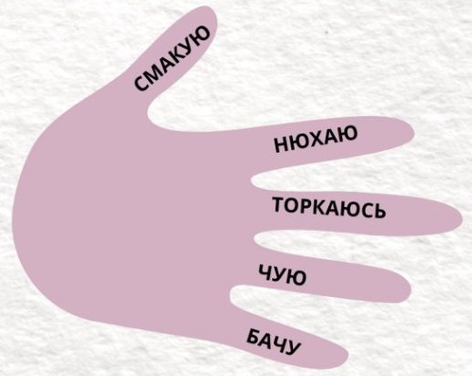
З дітьми сенсорне заземлення можна виконати у вигляді вправи: «Долонька відчуттів»
Назви:
5 будь-яких предметів, які ти бачиш навколо, або будь-якого кольору;
4 звуки, які ти чуєш;
3 предмети, до яких ти можеш доторкнутися;
2 речі, які ти відчуваєш на запах;
1 річ, яку ти можеш відчути на смак.

Slide 27
Щоби повернутися в стан спокою й дії, треба виконати дивну, але ефективну дитячу практику. Її автор – травмотерапевт Пітер Левін.
Візьміться за голову обома руками і скажіть: “Привіт, моя голова, рада твоєму поверненню”, потім торкніться щік і скажіть: “Привіт, мої щічки, рада вашому поверненню”.
Далі так само треба сказати про вуха, плечі, спину, ноги, коліна та стопи.
Буде дуже ефективно, якщо з цієї практики ви починатимете зустрічі з учнями. Тоді в них з’являться сили витримувати навантаження інтелектуальною інформацією.

Slide 28
Пам’ятайте, що треба пити воду, завжди тримайте її біля себе.
Коли симпатична нервова система активна (це відбувається під час стресу), у нас пересихає в роті.
Якщо зовсім не хочете пити, хоча б змочіть губи чи пополощіть рот. Як тільки вода потрапляє в рот, парасимпатична система вмикається в роботу.

Slide 29
Для стабілізації нам також потрібен будь-який рух. Кожна рухлива діяльність провокуватиме сплеск дофаміну, а це допомагатиме вийти зі стресу.
Дуже корисно співати. Це ввімкнути парасимпатичну нервову систему. Нам варто знову співати собі колискові. Колискова повертає нас у стан, коли ми були поруч із мамою, коли ми були в безпеці. Коли ми співаємо колискову дітям чи собі, починаємо трохи гойдатися, ми входимо в трансовий стан. Якщо проаналізувати звуковий ряд колискових, там багато приголосних. Саме вони дають нам відчуття стійкості.
Тримайте біля себе щось мʼяке, приємне, що ви можете стиснути в лівій руці. Ліва рука пов’язана з роботою правої півкулі мозку, яка є більш тривожною.

Slide 30
Зверніть увагу на те, як ви ходите.
Коли ми перебуваємо в стресі, то переважно ходимо паралельно: права рука, права нога. Це означає, що порушені зв’язки між півкулями мозку.
Тому краще йти перехресно: ліва рука, права нога.

Slide 31
Як бути з агресією, активністю, збудливістю, балакучістю учнів? Як повернути їх до правил, дисципліни, самоконтролю?
Ми кажемо дітям, що в період переживання стресу всі реакції на ненормальні ситуації вважаються нормальними. Якщо ви зможете легалізувати емоції дітей, це буде правильно. Водночас ми кажемо дітям: “Злитися – нормально, але шкодити іншим не можна. У нашому з вами просторі ми також не використовуємо лайку”.
До того ж можна сказати: “Психологи мені розповіли, що коли людина лається, вона намагається знеболити те, що вона відчуває, але в нашому просторі ми маємо домовитися, що ми це не вживаємо”.
У класі можна легалізувати вислів про корабель, вивести його з рядів лайки, а всі інші заборонити.

Slide 32
Для розуміння та називання емоцій, можна скористатися «Колесом емоцій» Роберта Плутчика

Slide 33
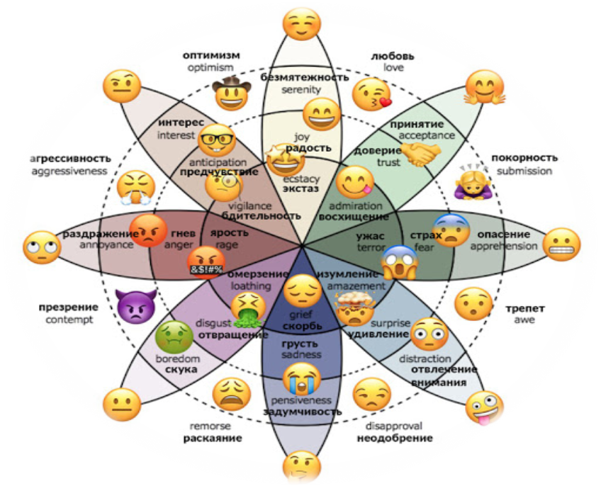
За допомогою смайликів дитині легше визначитися та показати свій настрій і назвати свої емоції

Slide 34
Слава Україні!
Все буде Україна!

